Slide 1
Đồ án môn Hệ quản trị cơ sở dữ liệu
SVTH : Hồ Ngọc Đình Châu
MSSV : 17110008
SVTH :Nguyễn Thị Bích Nhàn
MSSV:
GVHD : Đinh Công Đoan

Slide 2

LÝ DO CHỌN ĐỀ TÀI

Slide 3

MỤC TIÊU

Slide 4
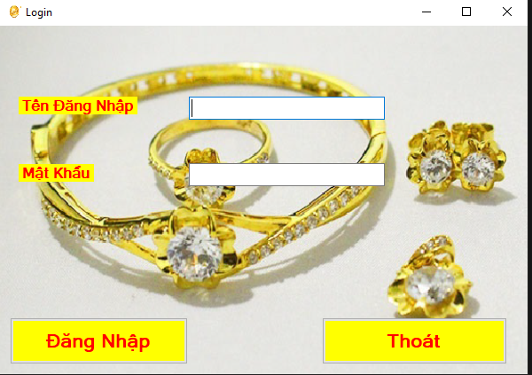
Form Đăng Nhập

Slide 5
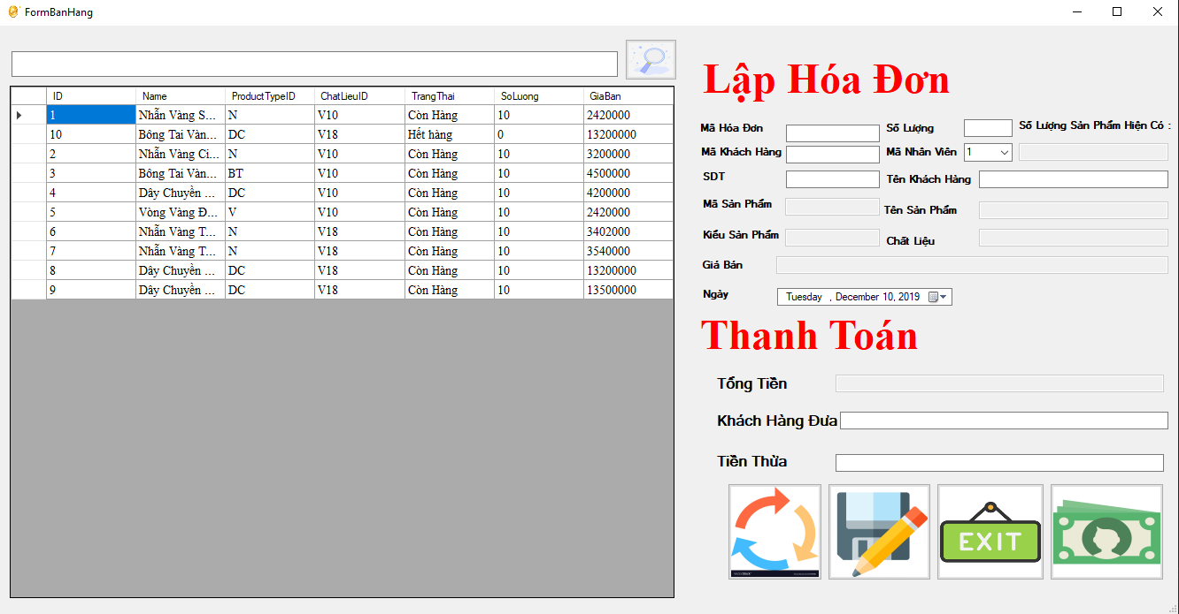
Form bán hàng

Slide 6
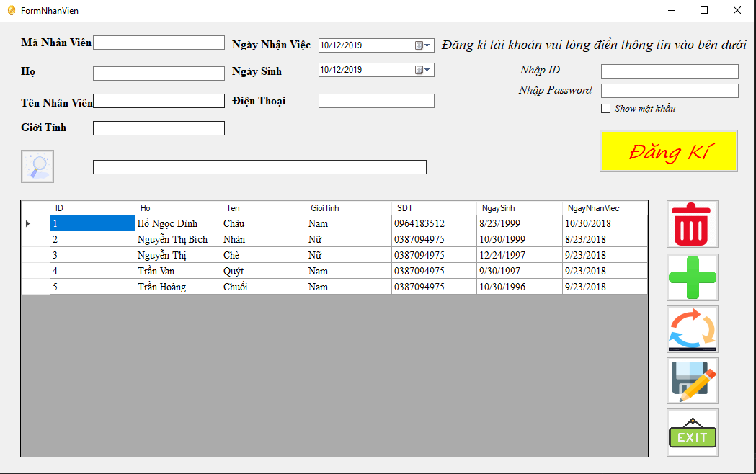
Form nhân viên

Slide 7
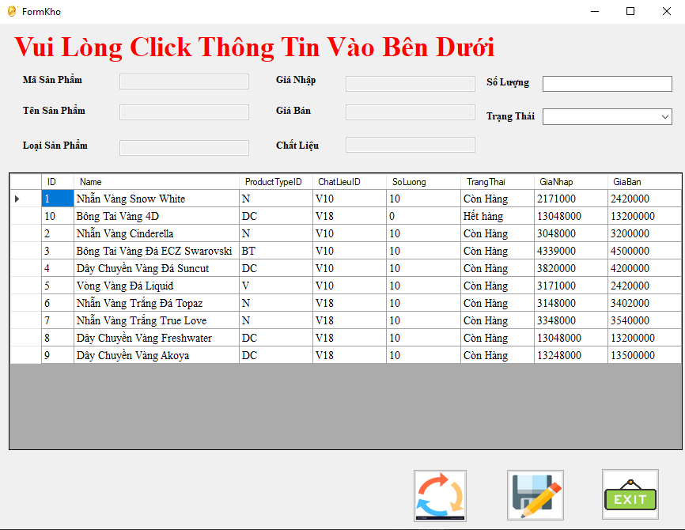
Form sản phẩm

Slide 8
